Slide 1
機器學習期中報告
108321006 王奇立

Slide 2
目錄
動機
資料集介紹
訓練方法
成果

Slide 3
動機
某天看到關於AI服務生的影片
餐飲業可以利用AI技術來改進他們的服務
可以幫助健身的人更好的追蹤飲食

Slide 4
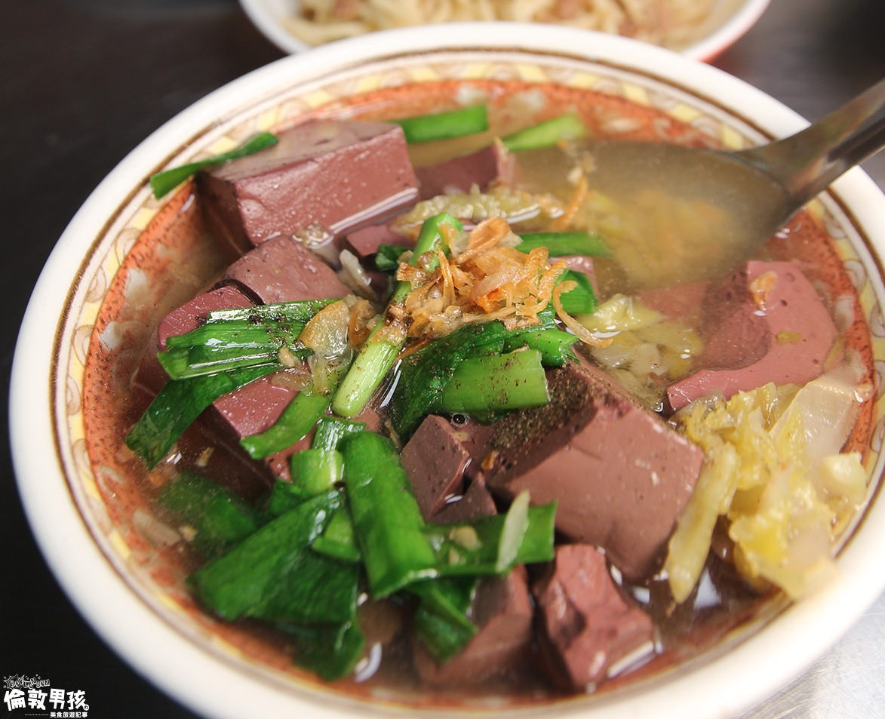
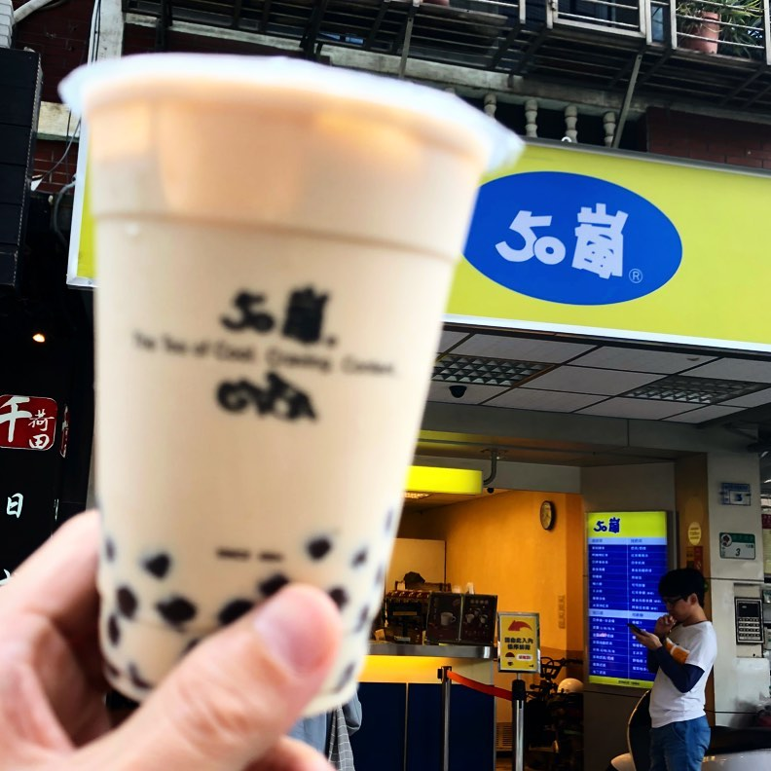
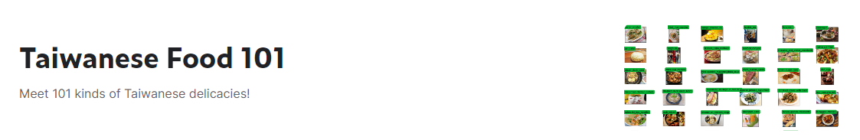
資料集介紹
資料集 : Taiwanese Food 101
Train data : 20372張，101種台灣美食
Test data : 5120張(自己拍攝28張)

Slide 5
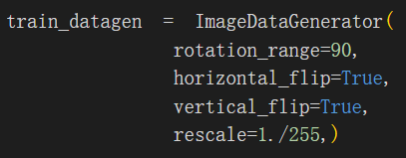
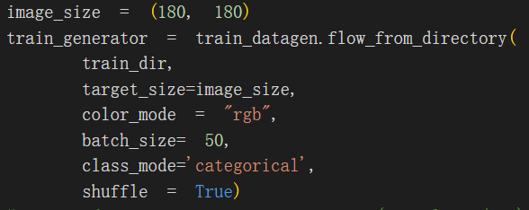
訓練方法
資料預處理:
隨機一半左右翻轉
隨機一半上下翻轉
0~90度旋轉
正規化
統一大小 180x180
shuffle

Slide 6
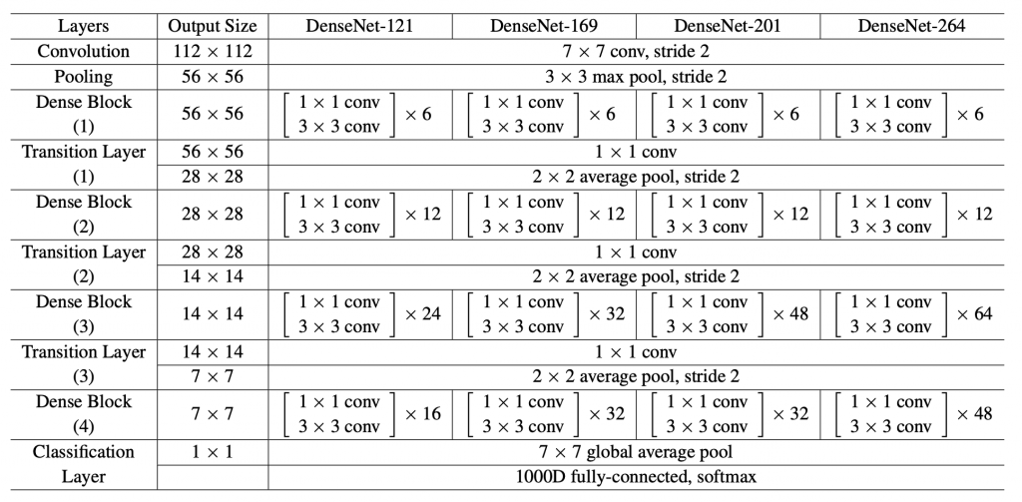
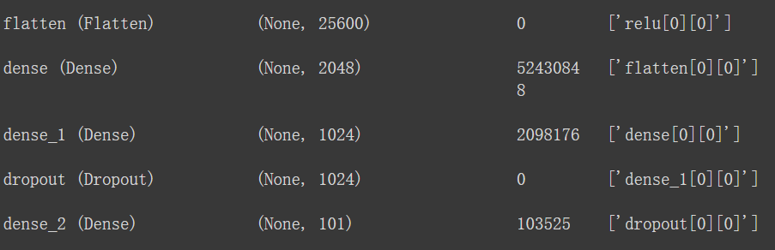
訓練方法
模型及參數:
Densenet121
1 Flatten layer
3 Dense layer
1 Dropout
Epoch = 20, optimizer=adam

Slide 7
訓練方法
Densenet121
模型收斂效果佳
特徵重用性
減少參數量但很吃RAM

Slide 8
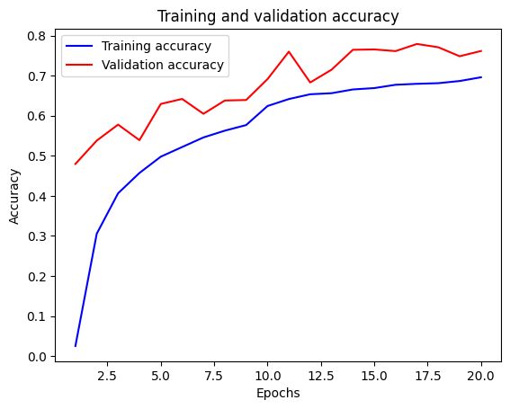
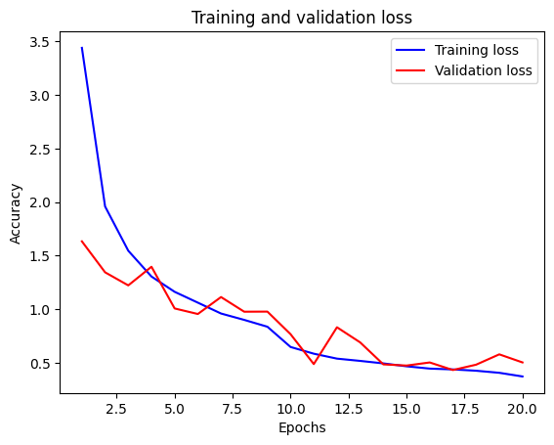
成果
Accuracy and loss:

Slide 9
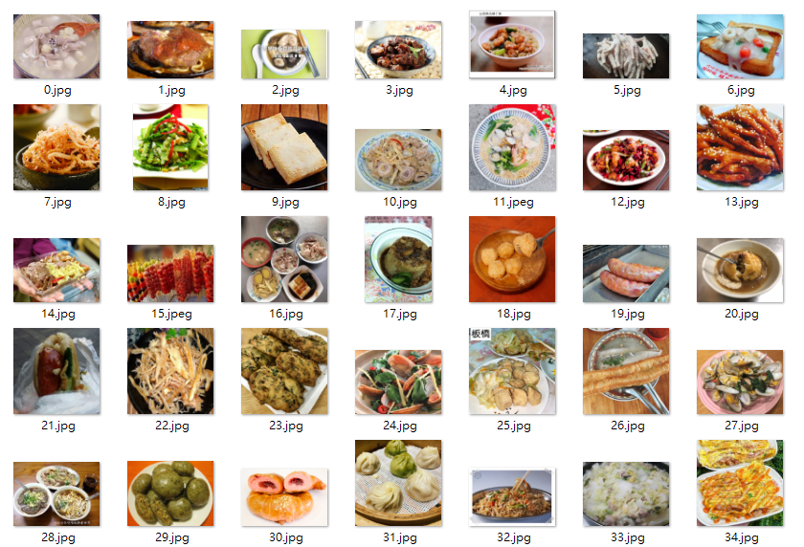
成果
Test :

